Slide 1
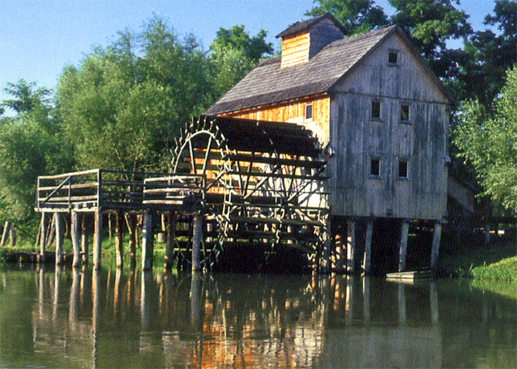
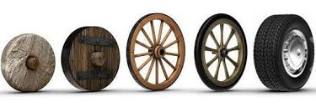
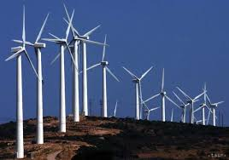
Ako ľudia spoznávali sily prírody
Tematický celok:
„Človek premýšľajúci a vynachádzavý„
5.ročník
Autor: Mgr. Michaela Sotáková

Slide 2
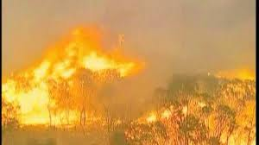
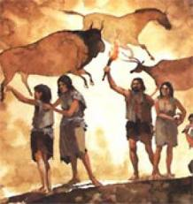
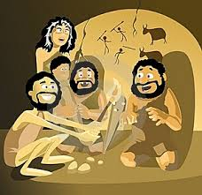
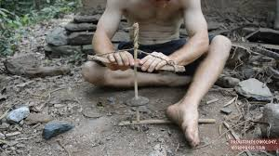
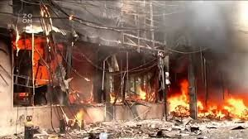
Príroda a dávnoveký človek
v najstarších časoch, v období nazývanom pravek, bol človek voči silám prírody bezmocný...postupne sa ich naučil ovládať a využívať vo svoj prospech...
So silou ohňa sa po prvý raz oboznámil keď úder blesku zapálil oheň...
Dobré vlastnosti ohňa:
teplo, svetlo, ochrana pred
divou zverou, tepelné spracovanie
potravy
Negatívne vlastnosti ohňa:
živelné pohromy – požiare...

Slide 3
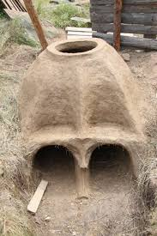
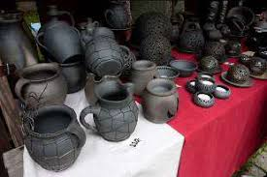
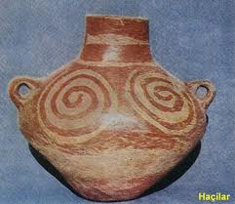
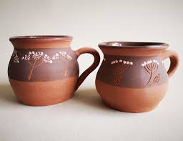
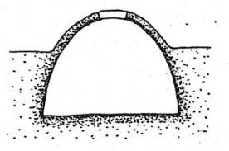
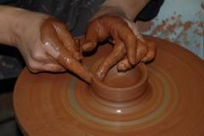
OHEŇ, SúčASť životA
Oheň sa stal v živote pravekých ľudí každodennou súčasťou napr.: postupne sa naučili vypaľovať keramiku, taviť rudu a vyrábať kovy => to by bez použitia ohňa nebolo možné...
Najskôr sa keramika vyrábala
bez použitia hrnčiarskeho kruhu
ručne
HRNČIARSKA PEC NA ÚZEMÍ MORAVY A SLOVENSKA

Slide 4
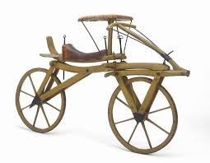
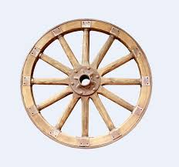
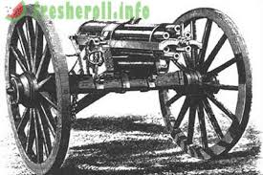
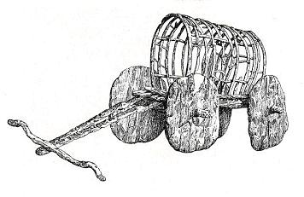
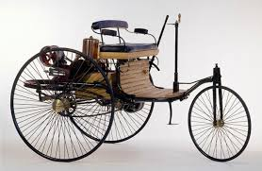
Vynález kolesa
Ťažké náklady v minulosti prenášali domáce zvieratá, keďže boli silnejšie ako človek...ale zhruba pred 6000 rokmi pred Kristom v Mezopotámii SUMERI vynašli nový prostriedok pomocou ktorého sa dali prenášať ťažké náklady ⬄ koleso
Vynález kolesa sa začal využívať
aj na vojenské účely ⬄ na boj s
inými ľuďmi

Slide 5
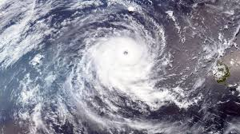
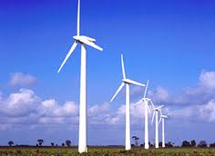
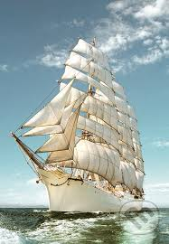
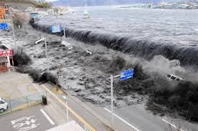
Využitie vetra
Dávnoveký človek časom prišiel nato, že vo svoj prospech môže využiť aj ďalší z prírodných živlov –vietor
Zhotovil plachetnice – lode, ktoré vďaka vetru a plachtám plávali (predtým sa využívali veslári)
V súčasnosti silu vetra využívame vo
- veterných elektrárňach
Veterná elektráreň
Plachetnica
NEGATÍVNE ÚČINKY VETRA

Slide 6
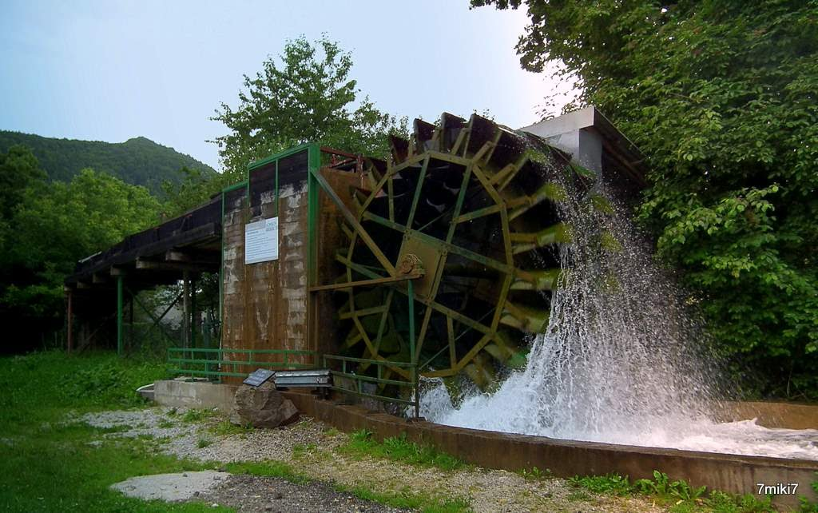
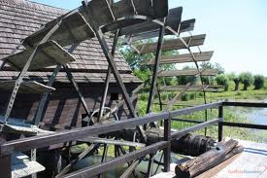
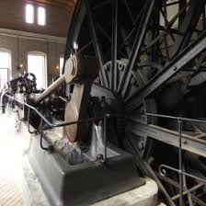
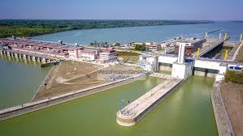
Využitie vodnej sily
Vodu najviac využívame na pitie, varenie, umývanie, atď.
Dávnovekí ľudia čoskoro objavili, že môžu spojiť silu vody a silu kolesa a vyrobili tzv. vodné kolesá
V súčasnosti sa sila vody
využíva vo vodných elektrárňach
PRVÁ VODNÁ ELEKTRÁREŇ NA SLOVENSKU V NECPALOCH
Čerpanie vody z baní, mletie múky, atď
VODNÝ MLYN
BANSKÉ KOLESO
VODNÉ DIELO GABČÍKOVO

Slide 7
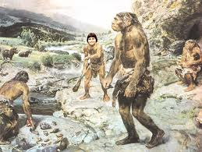
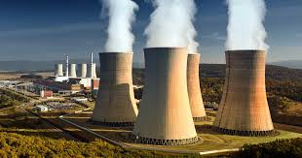
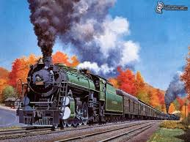
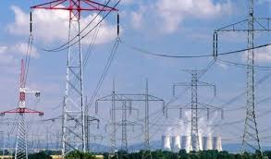
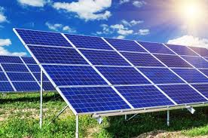
Človek a príroda
Na začiatku dejín ľudstva (pravek) bol človek plne závislý od prírody ⬄ ak chcel prežiť, vo všetkom sa jej musel prispôsobovať...
Až neskôr sa naučil využívať sily prírody vo svoj prospech a meniť ju
Dnes človek využíva mnoho najrozličnejších druhovenergií, ktoré kedysi nepoznal = parnú = elektrickú= atómovú

Slide 8
Zdroje: prezentÁcia Branislav BENČIČ, ZborovŇA https://www.kamnavylety.sk/ http://www.gabcikovo.gov.sk/ https://sk.wikipedia.org/ https://oskole.detiamy.sk/
Autor: Mgr. Michaela Sotáková

